Slide 1
8 Марта
Счастья, радости, улыбок в этот день и навсегда!

Slide 2
Есть много праздников в стране, Но женский день отдан Весне, Ведь только женщинам подвластно Создать весенний праздник - лаской.

Slide 3
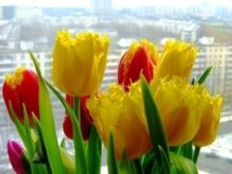
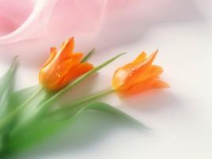
8 марта
8 марта - праздник мам. Тук-тук - стучится в двери к нам. Он только в тот приходит дом, Где помогают маме. Мы пол для мамы подметем, На стол накроем сами. Поможем ей сварить обед, Мы с ней споем, станцуем. Мы краскою ее портрет В подарок нарисуем. "Их не узнать, вот это да!" - Тут мама скажет людям. А мы всегда, а мы всегда, Всегда такими будем.
А.Берестов

Slide 4
Бабушка моя
Очень бабушку мою - Маму мамину - люблю. У нее морщинок много, А на лбу седая прядь, Так и хочется потрогать, А потом поцеловать. Может быть, и я такою Буду старенькой, седою, Будут у меня внучатки, И тогда, надев очки, Одному свяжу перчатки, А другому - башмачки.

Slide 5
«ПЕСНЯ О МАМЕ»

Slide 7
Если был бы я девчонкой
Если был бы я девчонкой, Я бы время не терял! Я б на улице не прыгал, Я б рубашки постирал. Я бы вымыл в кухне пол, Я бы в комнате подмел, Перемыл бы чашки, ложки, Сам начистил бы картошки, Все свои игрушки сам Я б расставил по местам! Отчего ж я не девчонка? Я бы маме так помог! Мама сразу бы сказала: " Молодчина ты, сынок!"
Э.Успенский

Slide 8
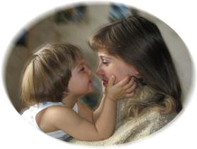
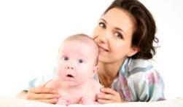
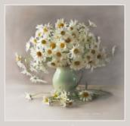
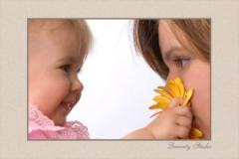

Slide 9
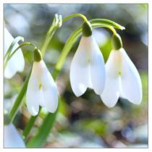
С 8 марта!

Slide 10
Есть много праздников в стране, Но женский день отдан Весне, Ведь только женщинам подвластно Создать весенний праздник - лаской.

Slide 11
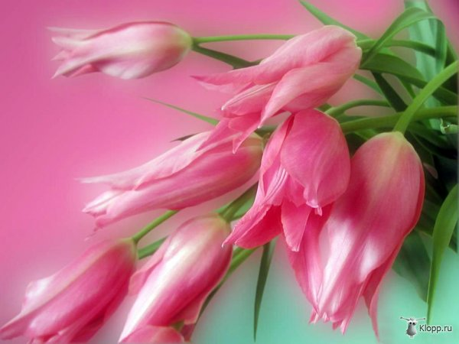
Так будьте добрыми, простыми, Всегда с улыбкой на лице! Ну словом, будьте Вы такими, Как подобает быть Весне!

Slide 12
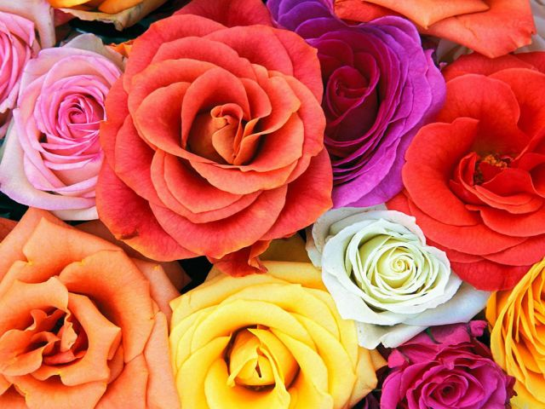
Счастья, радости, улыбок в этот день и навсегда!

